Slide 1

线程束计算资源分配
CUDA

Slide 2
线程束计算资源分配
线程束资源
分配原则

Slide 3
线程束资源
线程束计算资源包括
程序计数器(program counter)
寄存器(register)
共享内存(shared memory)
线程束所需的计算资源属于片上(on-chip)资源，因此GPU在不同线程束间切换的成本可以忽略
流处理器(stream multiprocessor)具有多个32位的寄存器和一定量的共享内存

Slide 4
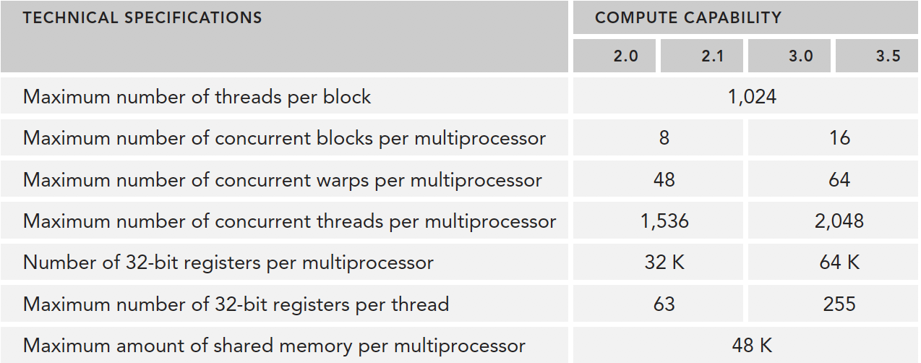
计算资源

Slide 5
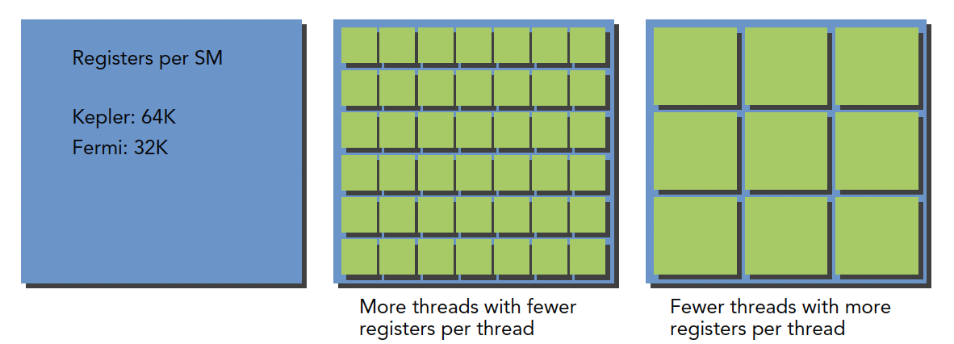
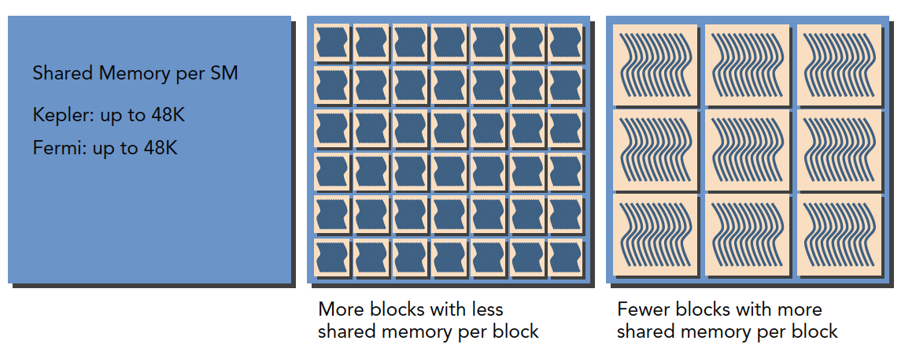
分配原则
寄存器在线程间分配
共享内存在线程块间分配

Slide 6
分配原则
如果SM中的资源无法满足至少一个线程块的需求，内核就无法运行
已经分配资源的线程块称为活动块(active block)，所包含的线程束称为活动线程束(active warps)
活动线程束根据状态分为
被选择(selected)线程束
闲置(stalled)线程束
就绪(eligible)线程束(当前指令所需参数就绪、2/3的CUDA核处于可用状态)

Slide 7

微信公众号
公司官网

